Slide 1
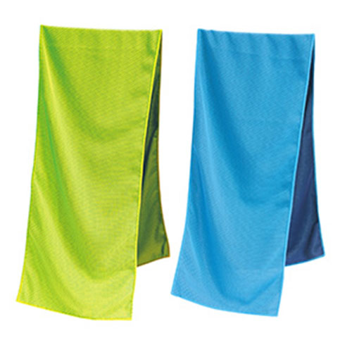
【提案書】
ひんやりクールタオル
特徴
暑い夏の屋外イベントやキャンペーンのノベルティとして人気の高い、クールタオル。水に濡らして絞って首に巻くだけでひんやりととっても気持ちの良い暑さ対策アイテムです。
納期
納期スペース
仕様
サイズ：200×900mm
包装：ジッパーケース入
お見積
お見積りスペース

